Slide 1

Estadística Social I
Universidad Finis Terrae
Facultad de Educación y Ciencias Sociales
Sociología
Clase 00: Presentación
Profesora: Daniela Olivares Collío
Ayudante: Katherine Aravena Herrera
1er semestre 2026

Slide 2
Profesora: Daniela Olivares Collío
danielaolivarescollio@gmail.com
Ayudante: Katherine Aravena
katherine.aravena@ug.uchile.cl

Slide 3
Objetivos
Presentar el programa del curso
Entregar un video introductorio
Entregar una lectura introductoria
Clase 00

Slide 4
1. Programa del curso

Slide 5

Descripción de la asignatura
El objetivo central del curso es entregar los conocimientos y destrezas básicos para el análisis y desarrollo de una investigación social, a través de métodos cuantitativos, específicamente utilizando estadística descriptiva.

Slide 6
Unidades de aprendizaje
1. Introducción a la investigación social cuantitativa
1.1. Fundamentos de la Investigación Cuantitativa
1.2. Características de la Investigación Cuantitativa
1.3. Problema de Investigación Cuantitativo
1.4. Conceptualización y operacionalización
2. Elaboración de la matriz de datos
2.1. Nociones de Universo, Población y Muestra
2.2. Tipos de muestreo
2.3. Técnicas de recolección y procesamiento de datos
2.4. Elaboración de una matriz de datos y su libro de códigos
2.5. Noción de distribución
3. Análisis de datos descriptivo univariado
3.1. Tipos de análisis estadístico univariado
3.2. Frecuencias
3.3. Medidas de tendencia central
3.4. Medidas de dispersión
3.5. Medidas de posición
3.6. Medidas de forma
3.7. Visualización
4. Análisis de datos descriptivo bivariado
4.1. Tipos de análisis estadístico bivariado
4.2. Tablas de contingencia
4.3. Correlación
4.4. Visualización
4.5. Indicadores, Índices y Escalas

Slide 7
Metodología
Clases presenciales teórico-prácticas, donde conoceremos los conceptos fundamentales para la investigación social cuantitativa y aplicaremos estos conocimientos utilizando estadística descriptiva a través del software R.
Semanalmente tendremos tres bloques de clases, y algunas semanas un bloque a ayudantía.
Bloque 1: Lunes 08:30 - 09:45 hrs.
Bloque 2: Lunes 09:50 - 11:05 hrs.
Bloque 3: Lunes 11:10 - 12:25 hrs.

Slide 8
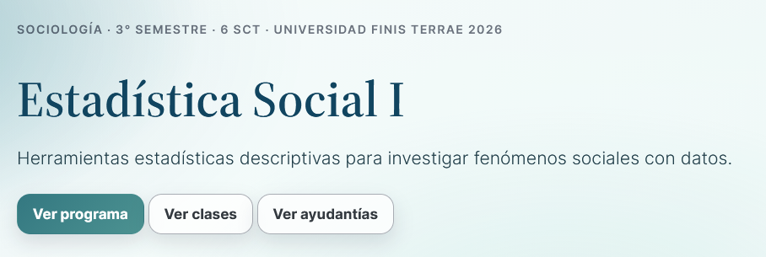
Metodología
Todo el material de la asignatura se encontrará disponible en el sitio web del curso:
https://estadistica-social.netlify.app/

Slide 9
Evaluaciones
Ponderación | Fecha | Formato | Contenidos
30% | Lunes 13/04 | Prueba 1 | Unidades I y II.
30% | Lunes 25/05 | Prueba 2 | Unidad III y IV
10% | Lunes 15/06 | Trabajo Presentación | Todas las unidades
30% | Lunes 22/06 | Trabajo Informe | Todas las unidades
30% | Lunes 15/07 | Examen | Todas las unidades
* Para poder aprobar el curso se requiere cumplir una asistencia mínima de 75%.
* Posibilidad de eximirse del examen con nota 5.5 o superior (Nota de presentación a examen = P1*0.3 + P2*0.3+TP*0.1+TI*0.3).
* Examen reprobatorio (es decir, se debe obtener nota igual o superior a 4.0)

Slide 10
2. Video introductorio

Slide 11
Video introductorio
Para comenzar…
Revisaremos el video “Bienvenidos al mundo de las Estadísticas” (enlace).

Slide 12
3. Lectura introductoria

Slide 13
Lectura introductoria
La lectura que nos acompañará en la primera unidad del curso es:
Ritchey, Ferris (2002). Estadística para las Ciencias Sociales. El potencial de la imaginación estadística. McGraw-Hill, México.
Cap. 1. “La imaginación estadística” (páginas 1-35)
* Disponible en la plataforma efinis.

Slide 14
Estadística Social I
Universidad Finis Terrae
Facultad de Educación y Ciencias Sociales
Sociología
Clase 00: Presentación
Profesora: Daniela Olivares Collío
Ayudante: Katherine Aravena Herrera
1er semestre 2026

